Slide 1
Challenge Gold data science hate speech twitter
Ahmad Kurniawan

Slide 2
Pendahuluan
Perkembangan teknologi informasi sudah sangat canggih, cepat dan mudah sehingga menjadi gaya hidup ( life style ) bagi masyarakat diseluruh dunia tidak terkecuali di Indonesia juga terkena imbas perkembangan tehnologie informasi di era globalisasi ini, misalnya social media.
Oleh karena itu penelitian ini bertujuan untuk:
Membaca dan memahami studi kasus yang diberikan.
Menggunakan fitur-fitu python dan pandas serta RegEx untuk membersihkan data
Memasukkan hasil koding (source code) cleansing data ke Flask
Menggunakan Flask dan Swagger UI untuk membuat API
Menggunakan Sqlite sebagai database di dalam API
Membangun API yang mampu mengakomodir input user berupa teks dan file
Membangun API yang mampu mengakomodir pemrosesan text cleansing dengan output berupa teks yang sudah di cleansing
Menggunakan Git dan Github untuk kolaborasi
Membuat laporan (report) analisa data dari teks

Slide 3
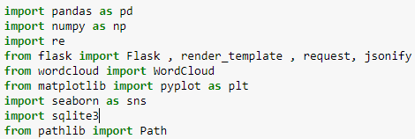
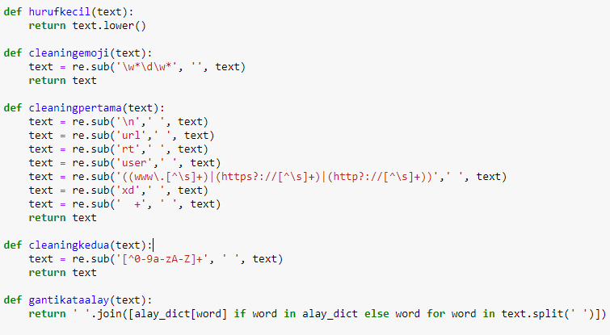

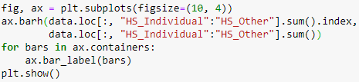
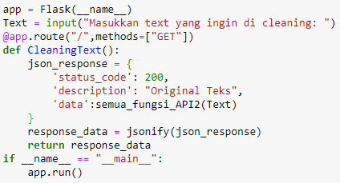
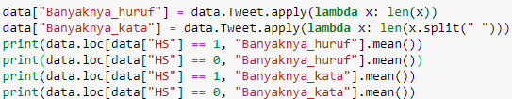
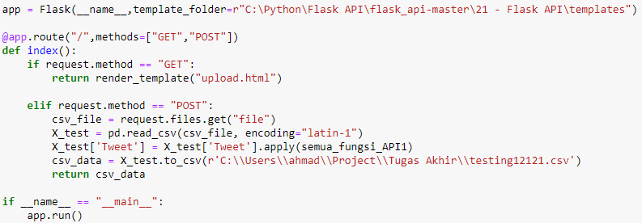
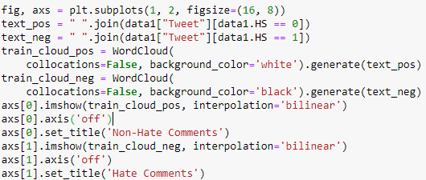
Metode penelitian
Metode analisis yang saya gunakan di penelitian ini yaitu Descriptive Analytics, yang dimana mendeskripsikan pola dari data.
Analisisnya menggunakan Univariate Analysis dan Bivariate Analysis
CODE
Libraries
Fungsi-fungsi cleaning data
Visualization matplotlib
Dan seaborn
API 1
Banyak
kata
dan
huruf
API 2
Wordcloud

Slide 4
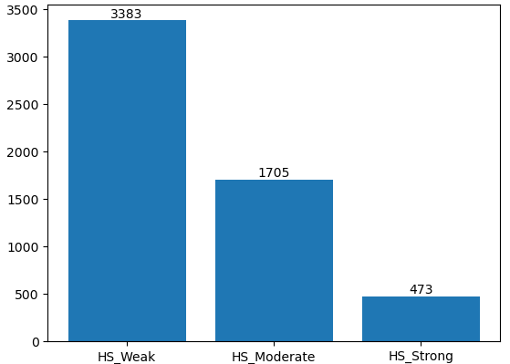
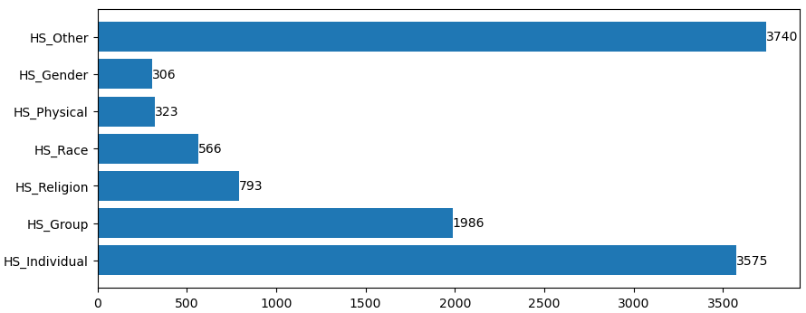
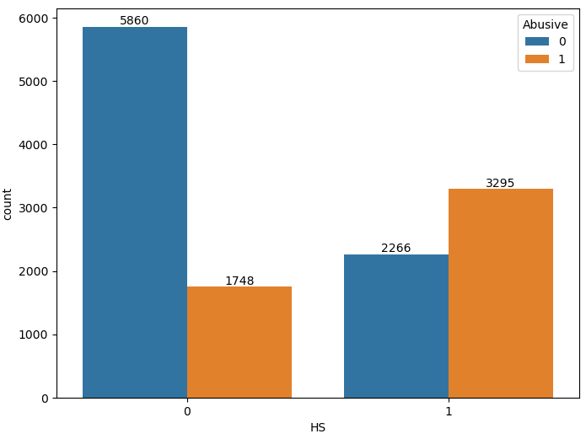
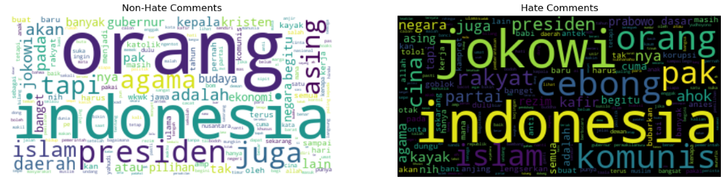
Hasil dan kesimpulan
Seberapa banyak tweet yang HS dari setiap Category di bawah
Seberapa banyak tweet yang HS dari setiap category di bawah
Seberapa banyak tweet yang HS tapi tidak abusive dan sebaliknya
Kata yang paling sering muncul, menggunakan wordcloud

Slide 5
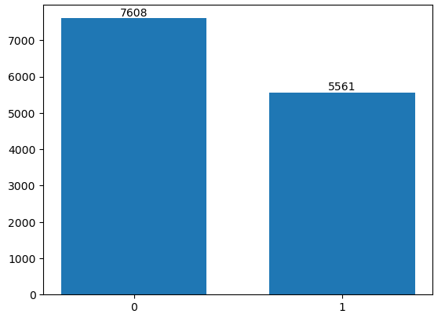
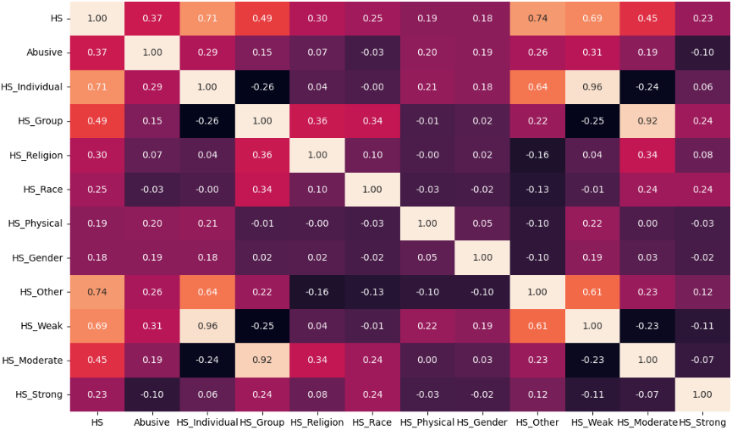
Hasil dan kesimpulan
Berdasarkan Univariate Analysis:
Berdasarkan Visualization sentiment positive lebih banyak dari pada sentiment negative.
Rata-rata total karakter dan kata dari setiap sentiment yakni 96,6 huruf dan 16,3 kata dari sentiment yang negative , dan 116,3 huruf dan 19,4 kata dari sentiment yang positive.
Pada sentiment positive banyak kata yang muncul yakni Indonesia, presiden, asing , orang , agama.
Pada sentiment negative banyak kata yang muncul yakni Jokowi, Indonesia, komunis, negara.
Ada 1748 yang terdeteksi Non Hate Speech tetapi termasuk abusive, dan 2266 yang terdeteksi Hate Speech tetapi tidak termasuk abusive.
Berdasarkan Bivariate Analysis:
Rata rata dari total huruf dan kata yang paling banyak adalah sentiment positive.
HS_weak dan HS_moderate mempunyai korelasi terhadap HS_individual dan HS_group yang sangat kuat.

